Slide 1

令和７年度 介護サービス事業所等 集団指導
小美玉市 福祉部 介護福祉課

Slide 2
介護保険サービス事業所の運営等について 目 次
① 新型コロナウィルス感染対策関係について
② 令和６年度運営指導結果について
③ 制度改正関係について
④ 変更届等及び介護給付費算定に
係る体制等（加算）届の手続きについて
⑤ 処遇改善加算について
⑥ 総合事業について
⑦ 令和8年度介護報酬改定について（暫定）

Slide 3
①新型コロナウィルス感染対策関係に ついて
５類移行に伴って新型コロナウィルス対策のみを理由とした手続きは
廃止となりました
１）事故報告について
新型コロナウィルスに感染したことでの報告は不要とします
県の取扱いに準じて提出してください
２）地域密着型介護サービス事業所の運営推進会議の開催について
書面での開催は認めません
対面で開催してください

Slide 4
②令和６年度運営指導結果について
運営指導 （実施期間 令和6年11月～令和7年2月）
指 定 居 宅 介 護 支 援 事 業 所・・・・・・3件 小規模多機能型居宅介護事業所・・・1件
認知症対応型共同生活介護事業所・・・2件 地域密着型通所介護事業所・・・・・・・1件
認知症対応型通所介護事業所・・・・・・・1件

Slide 5
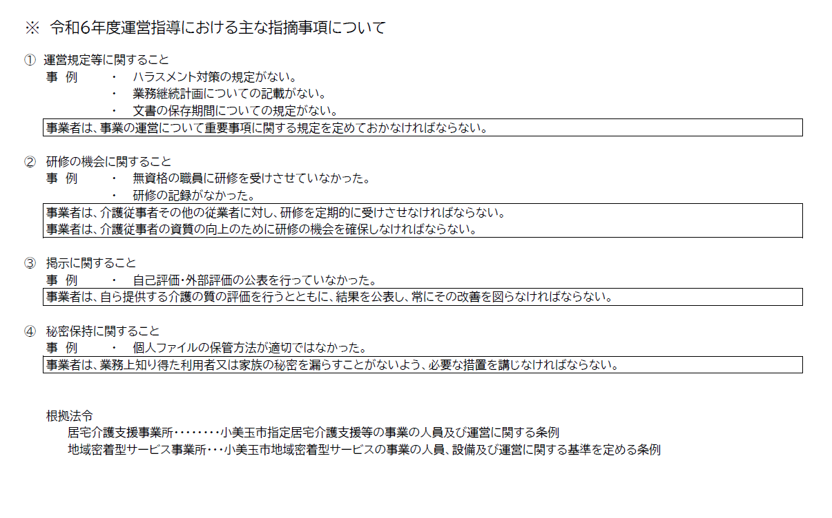

Slide 6
【運営指導における措置】
改善すべき事項が認められた場合は、口頭または文書により改善を求め、文書により改善を求めた事項に係る改善結果は書面で報告させる
また介護報酬請求について過誤調整を要すると認められた場合にあっては、自主点検の上、自主的な返還を行うよう指導する
なお、運営指導中や運営指導後に著しい運営基準違反や介護報酬請求の誤りで著しい不正な請求等と判断された場合及び高齢者虐待等により利用者等の生命又は身体の安全に危害を及ぼしている又はその疑いがあると認められる場合において、事実関係を明確にし、公正かつ適切な措置を行うため、監査を行う場合がある

Slide 7
③制度改正関係について １）身体拘束の適正化に関する措置
※減算有（入所者全員△10/100 短期入所は△1/100）
身体的拘束等の適正化の指針の整備や身体的拘束等の適正化のための対策を検討する委員会の定期的な開催などの義務付け
①身体拘束等の適正化のための対策を検討する委員会を３か月に１回以上開催し、結果を介護職員へ周知徹底する
②指針の整備 ③研修を定期的に開催（年２回以上）、記録を残す
④職員の新規採用時、身体的拘束等の適正化の研修、記録
⑤身体的拘束を行う場合、態様時間心身の状況、緊急やむを得ない
理由の記録

Slide 8
【全サービス共通】
身体的拘束等の適正化の推進
 |  | 訪問系、通所系、福祉用具系 | 短期入所系 | 居住系、施設系
① | ■緊急やむを得ない場合を除き、身体的拘束等を行ってはならない ■身体的拘束等を行う場合の記録を義務付け | 今回改正により義務化 | 改正前から義務 | 改正前から義務
② | ■身体的拘束等の適正化のための措置を義務付け ・委員会の開催等（3月に1回以上） ・指針の整備 ・研修の定期的な実施 | 義務無し | 今回改正により義務化 ※令和7年3月31日までは努力義務 | 改正前から義務
【短期入所系サービス★、多機能系サービス★】
＜現行＞ ＜改定後＞
なし 身体拘束廃止未実施減算 所定単位数の100分の1に相当する単位数を減算

Slide 9
③制度改正関係について ２）高齢者虐待防止の推進
※減算有（入所者もしくは利用者全員△1/100）
虐待の発生・再発を防止するための委員会の定期的開催、指針の整備、研修（新規採用時及び年１回以上（居住系・施設系は年２回以上））の実施、担当者（委員会責任者と同一の者が望ましい）の設置を義務付け
運営規定において、虐待防止のための措置に関する事項を規定することも義務付け
高齢者虐待防止措置が未実施の場合、入所者又は利用者全員について減算となる
※福祉用具貸与については、３年間の経過措置期間有り

Slide 10
【全サービス】 （居宅療養管理指導★、特定福祉用具販売★を除く）
令和3年度基準等改正に係る経過措置期間の終了について ※令和6年4月から、義務化減算適用（虐待の発生又はその再発を防止するための措置の義務付け）
R3改正内容
・虐待等の防止・早期発見や虐待が発生した場合にその再発を確実に防止するため、以下の措置を講じることを義務付け
①虐待の防止のための対策を検討する委員会を開催すること
②虐待の防止のための指針を整備すること
③虐待の防止のための研修を定期的に実施すること
④①～③の措置を適切に実施するための担当者を設置すること
措置を講じていない場合
高齢者虐待防止措置未実施減算・所定単位数の100分の1に相当する単位数減算

Slide 11
③制度改正関係について ３）業務継続計画に向けた取組の強化
※減算有（△1/100または△3/100（居住系・施設系サービス））
感染症や災害が発生した場合であっても、必要な介護サービスが継続的に提供できる体制を構築する観点から、業務継続に向けた計画等の策定、研修（新規採用時及び年１回以上（居住系・施設系サービスは年２回以上））の実施、訓練（各種実技、シュミレーション等を年１回以上、居住系・施設系サービスは年２回以上）を義務付け
業務継続計画を策定していない場合、入所者または利用者全員について減算となる
訪問系・福祉用具貸与・居宅介護支援については令和7年3月31日までの間減算を適用しない

Slide 12

【全サービス】 居宅療養管理指導★、特定福祉用具販売を除く
令和3年度基準等改正に係る経過措置期間の終了について
※令和6年4月から義務化
（業務継続計画の策定等の義務付け）
R3改正内容
・利用者等が継続してサービスの提供を受けられるよう、以下の措置を講じることを義務付け
①サービスの提供を継続的に実施するための計画、非常時の体制で早期の業務再開を図るための計画（業務継続計画）を策定すること
②従業者に対し、業務継続計画について周知し、必要な研修及び訓練を定期的に実施すること
③業務継続計画について、定期的に見直しを行い、必要に応じて変更を行うこと
措置を講じていない場合
業務継続計画未実施減算
施設・居住系サービス 所定単位数の100分の3に相当する単位数を減算
その他のサービス 所定単位数の100分の1に相当する単位数を減算

Slide 13
③制度改正関係について ４）介護保険施設におけるリスクマネジメントの強化
※減算有（入所者全員△5単位）
施設系サービスにおいて、安全対策責任者を定めることを義務付けている
事故発生時の防止のための措置が講じられていない場合、入所者全員について１日につき５単位が所定単位から減算となる

Slide 14
③制度改正関係について ５）書面掲示の見直し・管理者の兼務
１）「書面掲示」規制の見直し
事業所内での「書面掲示」を求めている事業所の運営規定の概要等の重要事項について、「書面掲示」に加え、原則としてウェブサイト（※）に掲載することを義務付け
（※）法人のホームページや介護サービス情報公表システム上への掲載
令和７年４月１日から
２）管理者の兼務範囲の明確化
提供する介護サービスの質を担保しつつ、介護保険サービス事業所を効率的に運営する観点から管理者が兼務できる事業所の範囲について、同一敷地内における他の事業所、施設等ではなくても差し支えないを明確化
＜兼務が認められる範囲＞
同一の事業者によって設置された他の事業所、施設等の管理者または従業者としての職務に従事する場合であって、サービス提供の場面等で生じる事象を適切に把握でき、職員及び業務の一元的な管理・指揮命令に支障が生じないとき

Slide 15
③制度改正関係について ５）ハラスメント対策の強化
セクシャルハラスメント及びパワーハラスメント対策を強化する観点から、ハラスメントにより従業者の就業環境が害されることを防止するための方針の明確化等の必要な措置を講じることを義務付けられている
【市ホームページ内⇒健康・医療・福祉⇒介護保険⇒事業者の方へ⇒介護現場における ハラスメント対策（厚生労働省ホームページ参照）】https://www.mhlw.go.jp/stf/newpage_05120.html

Slide 16
③制度改正関係について ６）感染症対策の強化※令和6年4月～義務化
介護サービス事業者に、感染症の発生及びまん延防止等に関する取組の徹底を求める観点から、委員会の開催（おおむね６か月に１回以上（施設系はおおむね３か月に１回以上））、指針の整備、研修（新規採用時及び年１回以上（居住系・施設系は年２回以上））の実施に加え、訓練（各種実技、シュミレーション等を年１回以上（居住系・施設系は年２回以上））の実施を義務付け

Slide 17
【全サービス】
令和3年度基準等改正に係る経過措置期間の終了について
（感染症の予防及びまん延の防止のための措置の義務付け）
R3改正内容
・感染症が発生し、またはまん延しないように、以下の措置を講じることを義務付け
①感染症の予防及びまん延の防止のための対策を検討する
委員会の開催
②感染症の予防及びまん延の防止のための指針の策定
③感染症の予防及びまん延の防止のための研修及び訓練の実施

Slide 18
【施設系サービス、居住系サービス】
新興感染症の発生時等の対応を行う医療機関との連携
改正内容
・新興感染症の発生時等に、施設内の感染者への診療等を迅速に対応できる体制を平時から構築するため、あらかじめ、第二種協定指定医療機関との間で、新興感染症の発生時等の対応の取り決めるように努めること
・医療機関が第二種協定指定医療機関である場合においては、新興感染症の発生時等の対応について協議することを義務付け
＊第二種協定指定医療機関＊ 新興感染症の発生時において、発熱外来の実施や自宅療養者への医療の提供等を行うものとして県と協定を締結した医療機関のこと
※協定の締結状況は県ホームページを参照
ホーム＞茨城県の各部局の業務案内＞保健医療部＞本庁＞疾病対策課＞新型インフルエンザ等対策＞医療措置協定について

Slide 19
【施設系サービス、居住系サービス】
協力医療機関との連携体制の構築
改正内容
 |  | 居住系 | 施設系
① | ■以下の要件を満たす協力医療機関を定めること ⅰ利用者の病状の急変が生じた際に、医師等が相談対応を行う体制を常時確保していること ⅱ診療の求めがあった場合に、診療を行う体制を常時確保していること ⅲ病状の急変が生じた際に入院を要すると認められた入居者の入院を原則として受け入れる体制を確保していること（施設系のみ） | 努力義務 ※ⅲは規定なし | 義 務 ※令和9年3月31日までは努力義務
② | ■1年に1回以上、協力医療機関との間で、利用者の病状の急変が生じた場合等の対応を確認するとともに、当該協力医療機関の名称について指定権者に届け出ること | 義 務 | 義 務
③ | ■利用者が協力医療機関に入院した後に、退院が可能となった場合においては、速やかに再入所させること | 努力義務 | 努力義務

Slide 20
③制度改正関係について ７）無資格者への認知症介護基礎研修受講義務付け
介護に関わるすべての者の認知症対応力を向上させていくため、介護サービス事業者に介護に直接携わる職員が認知症介護基礎研修を受講するための措置を義務付けている
令和６年４月１日からは無資格者で研修を受講していない介護職員は人員換算に含まれないことになる

Slide 21
【訪問系サービスを除いた全サービス】
令和3年度基準等改正に係る経過措置期間の終了について
（無資格者に対する認知症介護基礎研修の受講の義務付け）
R3改正内容
・介護に直接携わる職員のうち、医療・福祉関係の資格有さない職員について、認知症介護基礎研修を受講させるために必要な措置を講ずることを義務付け
・新たに採用した従業者に対しては、採用後1年を経過するまでに当該研修を受講させることを義務付け
＜受講義務付け対象外の資格＞
看護師、准看護師、介護福祉士、介護支援専門員、実務者研修修了者、介護職員初任者研修修了者、生活援助従事者研修修了者、介護職員基礎研修課程修了者、訪問介護員養成研修1級課程・2級課程、社会福祉士、医師、歯科医師、薬剤師、理学療法士、作業療法士、言語聴覚士、精神保健福祉士、管理栄養士、栄養士、あん摩マッサージ師、はり師、きゅう師等

Slide 22
③制度改正関係について ８） 栄養ケア・マネジメントの基本サービス化 口腔衛生管理の強化
①栄養ケア・マネジメントの基本サービス化
施設系サービスについて、これまで加算として行われていた栄養ケア・ マネジメントを基本サービスとして行うこととし、その担い手として管理栄養士を配置するとともに、各入所者の状態に応じた栄養管理を計画的に行うことを義務付けている
②口腔衛生管理の強化
施設系サービスについて、入所者の口腔の健康の保持を図り、自立した日常生活を営むことができるよう、口腔衛生の管理体制を整備し、各入所者の状態に応じた口腔衛生の管理を計画的に行うことを義務付けている

Slide 23
【施設系サービス】
令和3年度基準等改正に係る経過措置期間の終了について
（口腔衛生の管理の義務付け）
R3改正内容
・口腔衛生管理体制を整備し、各入居者の状態に応じた口腔衛生の管理を計画的に行うことを義務付け
⇒管理栄養士が、入所者の栄養状態に応じて、栄養管理を計画的に行うこと
栄養ケア・マネジメントの未実施減算（令和6年4月から適用）
以下の要件を満たさない場合、14単位/日減算
・栄養士または管理栄養士の員数に係る基準を満たすこと
・管理栄養士が、各入所者の状態に応じた栄養管理を計画的に行うこと
（併設施設や外部の管理栄養士の協力により行うものでも可）

Slide 24
③制度改正関係について ９）生産性の向上を通じた働きやすい職場環境づくり
【施設系サービス、短期入所系サービス、居住系サービス】
利用者の安全並びに介護サービスの質の確保及び職員の負担軽減に資する方策を検討するための委員会設置の義務付け
改正内容
介護現場の生産性の向上の取組を推進する観点から、利用者の安全並びに介護サービスの質の確保及び職員の負担軽減に資する方策を検討するための委員会の設置を義務付ける
※令和9年3月31日までは努力義務

Slide 25
③制度改正関係について １０）介護サービス情報の公表について
介護保険法 介護サービス情報の報告及び公表 第115条の35
介護サービス事業者は、（略）サービスの提供を開始しようとするときその他厚生労働省令で定めるときは、政令で定めるところにより、その提供するサービスに係る介護サービス情報（略）を当該介護サービスを提供する事業所又は施設の所在地を管轄する都道府県知事に報告しなければならない。
介護サービス事業者に対し、「介護サービス情報」の報告を義務付け
県ＨＰ「介護サービス情報報告システム」にログイン
自事業所・施設の介護サービス情報を登録
基本情報 法人情報、事業所所在地、従業者、サービス内容、利用料等
運営情報 サービスの質の確保への取組、相談・苦情への対応、事業運営・管理、安全・衛生管理の体制、外部機関との連携、従業者の研修
事業所の特色

Slide 26
★令和７年４月１日以降、運営規定等の重要事項をウェブサイトにも掲載することが義務化（法人のホームページ等または介護サービス情報公開システムへの掲載）
■参 考■
介護サービス情報公表について
【厚生労働省HP】介護サービス情報の公表制度
hｔｔps://ｗｗｗ.mhlw.go.jp/stf/kaigo-kouhyou.html
【茨城県ＨＰ】介護サービス情報の公表制度
https://www.pref.ibaraki.jp/hokenfukushi/chofuku/jigyo/kaigo/joho/johonokohyo.html
【介護サービス情報報告システム】（事業所ログインページ）
https://www.kaigokensaku.mhlw.go.jp/houkoku/08/
【介護サービス情報の公表システム】（情報閲覧ページ）https://www.kaigokensaku.mhlw.go.jp/

Slide 27
④変更届等及び介護給付費算定に係る 体制等（加算）届の手続きについて
○ 指定（許可）更新手続きについて
介護保険事業者の指定（許可）は，６年ごとに更新を受けなければなりません。指定有効期限日を把握し，添付書類一覧で必要な書類を確認の上，「指定更新の申請に係るチェックリスト」と共に提出してください。指定有効期限の約１ヶ月前までに，指定（許可）更新手続きを行ってください。
○ 市への変更届出等関係の手続きについて
市から指定を受けた介護サービス事業者は，介護保険法の規定により当該指定に係る事業所の名称及び所在地その他厚生労働省令で定める事項に変更があったとき，また，事業を休廃止，再開するときは，その旨を市に届出することが必要です。
１ 変更届について
指定を受けた内容に変更があった場合は，変更のあった日から１０日以内に，「変更届出書」と各種サービスの「付表」及び変更内容に関する添付資料を市に提出する必要があります。
管理者及び資格が必要な職種の人員の変更は，その都度，変更届の提出が必要で，人員基準欠如になると介護報酬が ７０％に減額される場合があり，かつ，人員基準欠如が継続した場合は，指定が取り消される場合があります。
また，事業者の都合によらない制度改正によって運営規程を変更する場合は，変更届の提出を不要とする場合があります。（改正等に係る事項の追加・変更など）

Slide 28
２ 廃止・休止届について
事業を休止または廃止する場合は，廃止または休止の日の１月前までに「休廃止する理由」及び「現にサービスを受けていた者に対する措置」を記載した「廃止・休止届出書」を市に届出することが必要です。
なお，休止期間は原則１年間までとし，これを超える場合は事業の廃止を指導します。また，休止中の事業所は，指定（有効期間６年間）の更新ができません。
３ 再開届について
休止していた事業を再開しようとするときは，「再開届出書」を再開した日から１０日以内に市に届出することが必要です。
事業再開にあたり新規指定申請に準じた審査を行います。特に人員基準を確認するため「従
業者の勤務の体制及び勤務形態に関する書類」を提出することが必要です。（指定基準に適合するか疑問のあるときは，再開前に人員基準等の確認を行ってください。）
○ 変更届出書等及び付表については，市の（介護保険）ホームページからダウンロードできます。
※ 変更届等を適切に届出せず，人員基準違反や加算要件を満たしていないにもかかわらず，介護報酬を請求することは不正請求となります。

Slide 29
⑤ 処遇改善加算について
令和６年度介護報酬改定により、令和６年６月に３加算あったものが一本化されました。
令和６年度中は経過措置により、旧３加算からの移行区分として加算Ⅰ～Ⅴの加算区分がありましたが、令和７年度から加算区分Ⅴが廃止され、加算Ⅰ～Ⅳの４区分となりました。
それぞれ月額賃金改善要件、キャリアパス要件、職場環境用要件等を満たすことで加算を取得することができます。

Slide 30
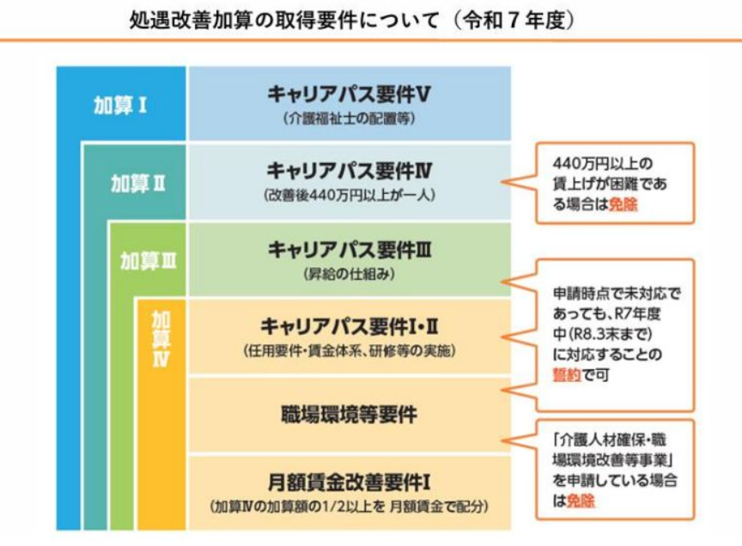

Slide 31
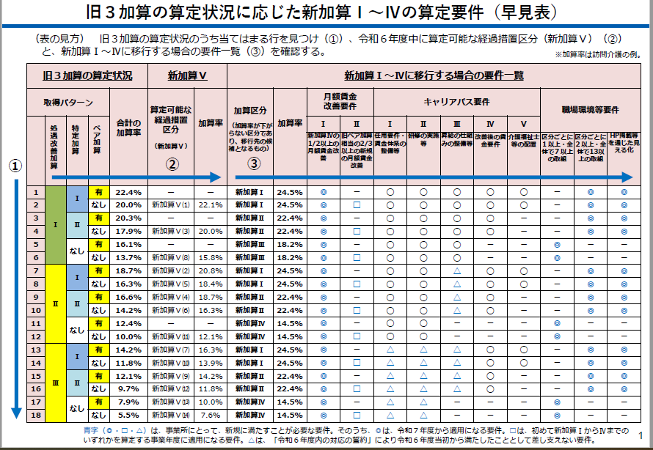

Slide 32
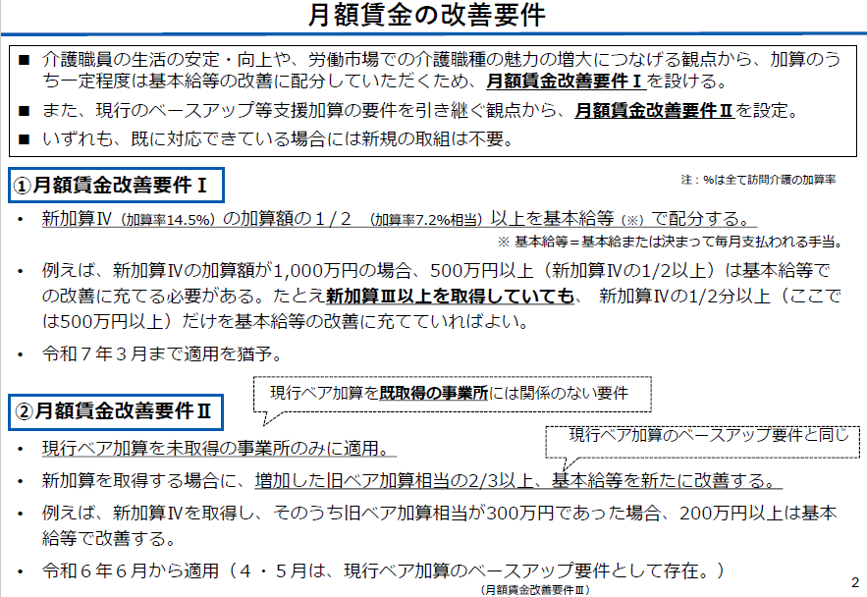

Slide 33
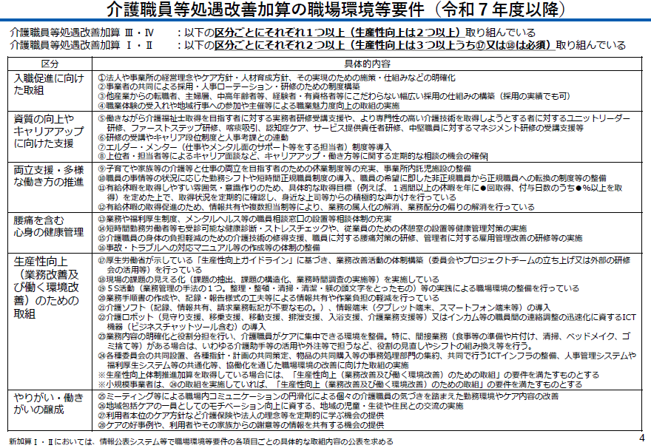

Slide 34
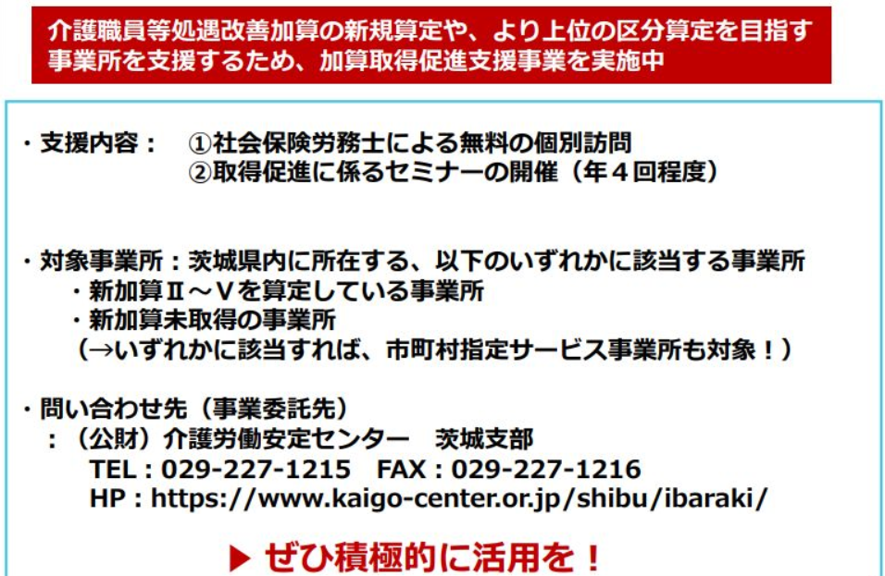

Slide 35
■■■令和８年度の介護職員等処遇改善加算の取得に係る処遇改善計画書の提出期限について（予定）■■■
【処遇改善計画書の提出】
令和８年４月１５日まで（４月及び５月分）
算定する月の前々月の末日まで（令和７年４月及び５月分を算定する場合は、４月１５日まで。６月以降の介護職員処遇改善加算の申請については介護職員等処遇改善加算を算定する月の前々月の末日までとする）
【体制届出（体制等状況一覧表）の提出】
処遇改善計画書の提出と同様（４月分に限り申請期限を延長する）
算定を開始する月の前月１５日（施設系サービスは当月１日）まで
※見直し後の様式については後日厚労省より通知予定
（介護保険最新情報Vol１４６９より）

Slide 36
⑥ 総合事業について １） 通 所 型
月額包括報酬を算定できる場合は下記のとおりです。
（規定回数）
週1回程度・・・請求回数1月当たり4回以上
週2回程度・・・請求回数1月当たり8回以上
※上記の回数を下回った場合は、1回あたりの単価で算定をしてください。
（例「週1回程度」の利用で、1～3回利用となった場合は回数単価で算定）

Slide 37
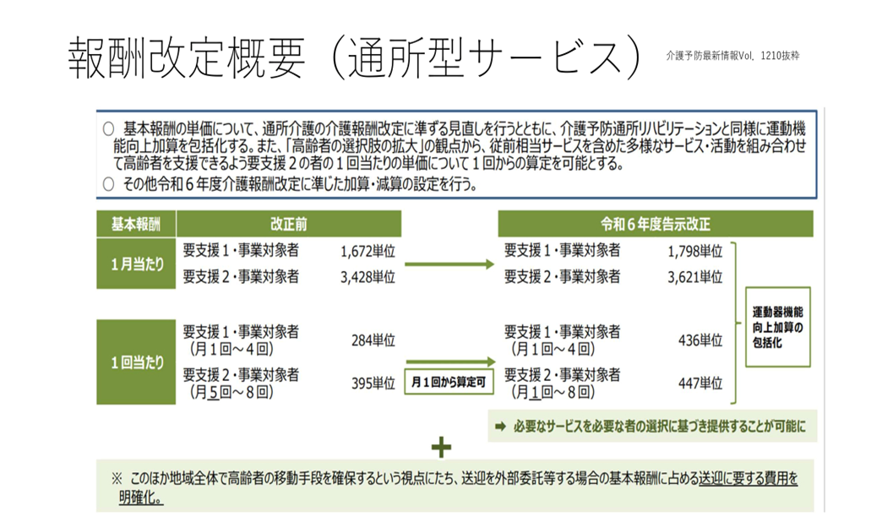

Slide 38
加算・減算について（R6～）
（１）高齢者虐待防止の推進 ・高齢者虐待防止措置未実施減算（－1/100）
（２）業務継続計画未策定事業所に対する減算 ・業務継続計画未実施減算
（－1/100）
（３）事業所と同一建物の居住する者または同一建物から通所型サービスを行う
場合の報酬 ・-94単位/回
（４）送迎にかかる減算 ・片道につき-47単位
＊介護保険最新情報「令和６年度介護報酬改定に関するＱ＆Ａ（Vol.６）参照
（５）選択的サービス複数実施加算 ・一体型サービス提供加算480単位/月
（６）介護職員処遇改善加算関係
・（R6年6月以降）介護職員等処遇改善加算（１）～（V）に統一

Slide 39
⑥ 総合事業について ２ ） 訪 問 型
加算・減算について
（１）高齢者虐待防止の推進 ・高齢者虐待防止措置未実施減算（－1/100）
（２）業務継続計画未策定事業所に対する減算 ＊令和7年3月31日までの間減算を適用しない。
・業務継続計画未実施減算（－1/100）
（３）口腔管理に係る連携の強化 ・口腔連携強化加算 50単位/回 ＊1回のみ
（４）訪問介護における同一建物等居住者にサービス提供する場合の報酬の見直し
・１２％減算
（５）介護職員処遇改善加算関係
・（R6年6月以降）介護職員等処遇改善加算（１）～（V）に統一

Slide 40
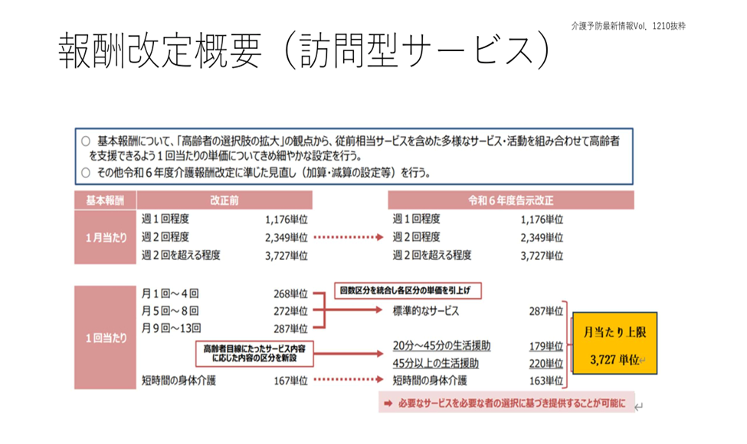

Slide 41
⑥ 総合事業について ３）事業所指定・変更届出等
指定有効期限の確認、計画的な手続きの実施をお願いいたします。
(1)変更の届出・・・事業を廃止・休止・再開したときは10日以内
(2)新規・指定更新について・・・新規事業所は、利用開始予定日の約１ヶ月前
までに、必要書類を提出してください。
また指定更新は 6 年ごとに更新を受けなければ介護保険事業者としての
効力を失うこととされています。指定有効期限の約１ヶ月前までに、
必要書類を提出してください。
(3) 必要書類・様式等
サービス種別ごと異なります。ホームページをご確認ください。

Slide 42
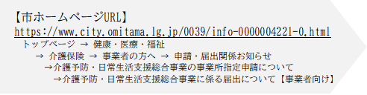
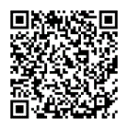

Slide 43
⑥ 総合事業について ４ ） そ の 他
・介護予防・日常生活支援総合事業における事業所指定関係の届出については、市町村が保険者となっております。登録情報や加算などに変更が生じた場合は、指定を受けている各市町村の保険者へ、ご提出くださいますようお願いいたします。
・書類の提出は、介護福祉課宛 R8.4～原則電子申請にて受付になります。
・届出等を適切に提出せずに、人員基準違反や加算要件を満たしていないにも関わらず、介護報酬を請求することは不正請求となりますのでご注意ください。

Slide 44
小美玉市独自の総合事業について
 | 従前相当 | サービス・活動A | サービス・活動C （短期集中予防サービス）
対象者 | 事業該当者 要支援１．２ | 要支援１．２ （＊新規の事業該当者のみ半年間利用可） | 事業該当者 要支援１．２
対象者像 | ＊進行性疾患や病態が安定しない方、専門職の支援の必要性がある人 | 閉じこもり傾向な方、まずはデイを体験したい方など | 筋力が落ちたと感じた方、今後デイケアなど検討中の方など
訪問型 | 身体介助を伴う サービス | なし | 生活機能等の改善を目的とした リハ職による約３か月間の訪問・通所の実施。
通所型 |  | 身体介助を伴わないミニデイ。 （入浴なし）
マネジメント方式 | マネジメントA | マネジメントB | マネジメントAまたはB
個人負担金・目安 （1割負担の方） | 各事業所で異なります | 約1000円/日 | 無料
時期 | 通年 | 通年 ＊新規の事業該当者のみ半年間利用可 | 訪問型：通年予定 通所型：9～12月予定
令和6年8月5日付で厚生労働省老健局長より、平成27年6月5日老発0605第５号厚生労働省老健局長通知の別紙「介護予防・日常生活支援総合事業のガイドライン」において、従前相当サービスの想定される対象者として、「進行性疾患や病態が安定しない者など、専門職による適切な支援が必要となる者」が追記されました。それに伴い他市でも、従前相当サービスの対象者の改正を行っております。今後は、小美玉市も対象者の改正を検討しております。
また活動Ａ・Ｃにおいてご質問等は、介護福祉課高齢福祉係までお問い合わせください。

Slide 45
⑦ 令和8年度介護報酬改定について（暫定）
令和8年度介護報酬改定については、令和8年1月16日第253回介護給付費分科会において、今回から、処遇改善加算の対象について、介護職員のみから介護従事者に拡大し、生産性向上や協働化に取り組む事業者に対する上乗せの加算区分を設け、処遇改善加算の対象外だった訪問看護、訪問リハビリテーション、居宅介護支援等に処遇改善加算を新設すると示されたところです。また、近年の食材費の上昇や、令和7年度介護事業経営概況調査において、食事の提供に要する平均的な費用の額と基準額との差が生じている状況を踏まえ、令和9年度介護報酬を待たずに、令和8年8月より、基準費用額（食費）を引き上げると示されたところです。今後、決定事項が発出され次第、ご周知いたします。

Slide 46
【関連するホームページについて】 詳細については、以下をご確認ください。
茨城県 令和7年度介護保険施設等管理者研修会（集団指導）https://www.pref.ibaraki.jp/hokenfukushi/chofuku/jigyo/kaigo/r7kensyuu.html
「令和６年度報酬改定について」（厚生労働省）
https://www.mhlw.go.jp/stf/newpage_38790.html
科学的介護情報システム（ＬＩＦＥ）関連加算に関する基本的な考え方並びに事務処理手順及び様式例の提示について（R6.3.15老老発0315第4号）
https://www.mhlw.go.jp/content/12300000/001227990.pdf
「ケアプランデータ連携システム」について（公益社団法人 国民健康保険中央会※導入操作支援）
https://www.careplan-renkei-support.jp
電子申請
https://www.kaigokensaku.mhlw.go.jp/shinsei/

Slide 47
「ケアプランデータ連携システム」について
・令和５年度より、「ケアプランデータ連携システム」の本格運用が開始され
ました。居宅介護支援事業所や居宅サービス事業所が居宅サービス計画書等をやり取りする負担を削減することを目的としたシステム
・今まで紙で送付していた資料等を、システム経由で共有することが可能
・現在、公益社団法人 国民健康保険中央会がシステム導入について、フリーパスキャンペーンを実施中
https://www.careplan-renkei-support.jp/freepass/index.h
その他
＊送迎業務における交通事故の防止について
介護送迎業務中の事故について、茨城県でも広報しています。
詳しくは、次の茨城県公式ホームページ上の資料を参照してください。
https://www.pref.ibaraki.jp/hokenfukushi/chofuku/jigyo/kaigo/documents/koutuusoumuka.pdf

